Slide 1
Studi Kasus Etnomatematika dalam Kehidupan Sehari-hari
Asdar
Ja’faruddin
Muhammad Ammar Naufal
Nur Wahidin Ashari

Slide 2
CONTENTS
01
02
Latar Belakang Studi Kasus
Penelitian Etnomatematika dalam Kehidupan Sehari-hari
03
04
Analisis Temuan Studi Kasus
Kesimpulan

Slide 3
01
Latar Belakang Studi Kasus

Slide 4
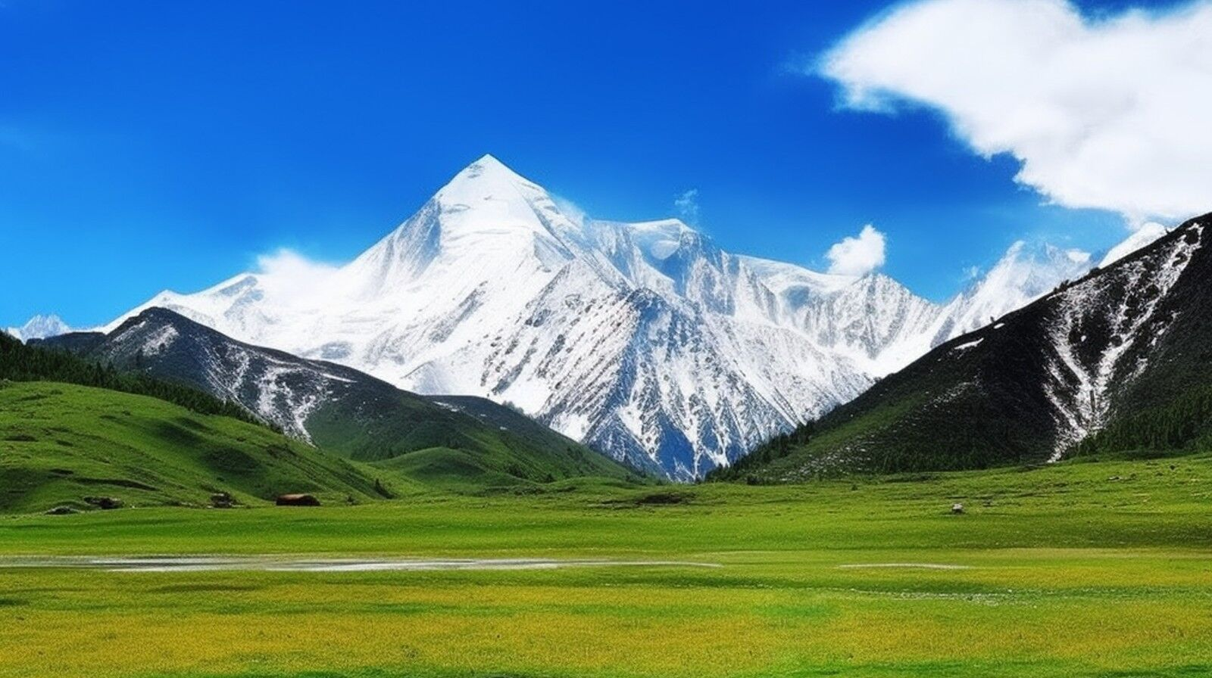
Tujuan Studi Kasus
Menjelaskan Interaksi Antara Matematika dan Kehidupan Sehari-hari
Memahami Peran Etnomatematika dalam Masyarakat
Menjelaskan pentingnya penggunaan matematika dalam kehidupan sehari- hari, seperti dalam sistem kalender dan sistem pengukuran waktu. Membahas peran matematika pada alat musik tradisional dan seni rupa. Membahas pengaruh warisan matematika dalam pemikiran modern.
Menjelaskan pentingnya etnomatematika sebagai bagian dari warisan budaya. Membahas pengaruh etnomatematika dalam masyarakat, seperti dalam penggunaan pola dan simbol matematika dalam seni atau praktik pengobatan tradisional. Membahas manfaat etnomatematika dalam pengembangan teknologi dan industri di masa depan.

Slide 5
02
Penelitian Etnomatematika dalam Kehidupan Sehari-hari

Slide 6
Studi Kasus 1: Penggunaan Matematika dalam Kerajinan Lokal
Peran Matematika dalam Membuat Pola Kerajinan
Matematika digunakan dalam membuat pola kerajinan untuk memastikan keindahan dan kesimetrisan desain. Penggunaan prinsip geometri dan perhitungan matematika membantu menciptakan pola yang tepat. Matematika juga digunakan untuk memperkirakan jumlah bahan yang dibutuhkan untuk menghasilkan pola yang diinginkan.
Penggunaan Ukuran dan Perhitungan Matematika dalam Pembuatan Kerajinan
Dalam pembuatan kerajinan, matematika digunakan untuk mengukur dan menghitung dimensi yang akurat. Penggunaan rumus matematika membantu mengatur proporsi dan skala dalam pembuatan kerajinan. Perhitungan matematika juga digunakan untuk memastikan pemotongan bahan yang efisien dalam proses produksi kerajinan.
Relevansi Kerajinan dalam Kehidupan Sehari-hari
Kerajinan lokal memiliki nilai budaya dan ekonomi yang penting dalam kehidupan sehari- hari. Penggunaan matematika dalam pembuatan kerajinan membantu menjaga kearifan lokal dan warisan budaya. Kerajinan juga dapat memberikan penghasilan tambahan bagi masyarakat lokal dan menjadi sumber mata pencaharian yang penting.

Slide 7
Studi Kasus 2: Penggunaan Matematika dalam Pertanian Tradisional
Peran Matematika dalam Pemilihan Waktu Tanam dan Panen
Penggunaan Matematika dalam Pengaturan Sistem Irigasi
Dampak Positif Penggunaan Matematika dalam Pertanian Tradisional
Matematika digunakan dalam memprediksi waktu yang tepat untuk melakukan penanaman dan panen di pertanian tradisional. Penggunaan model matematika membantu petani dalam memperkirakan cuaca, curah hujan, dan suhu yang mempengaruhi pertumbuhan tanaman. Perhitungan matematika juga membantu dalam mengoptimalkan waktu tanam dan panen untuk hasil panen yang maksimal.
Matematika digunakan dalam mengatur sistem irigasi di pertanian tradisional. Perhitungan matematika membantu menentukan jumlah air yang dibutuhkan untuk irigasi tanaman dengan efisien. Matematika juga digunakan dalam merencanakan distribusi air secara merata ke seluruh lahan pertanian.
Penggunaan matematika dalam pertanian tradisional dapat meningkatkan produktivitas dan hasil panen. Penentuan waktu tanam dan panen yang tepat berkat matematika dapat mengurangi kerugian akibat cuaca buruk. Pengaturan sistem irigasi yang efisien menggunakan matematika dapat menghemat air dan sumber daya lainnya.

Slide 8
Studi Kasus 3: Penggunaan Matematika dalam Tradisi Musyawarah
Peran Matematika dalam Membantu Pengambilan Keputusan
Penggunaan Metode Matematika dalam Perhitungan dalam Musyawarah
Kontribusi Etnomatematika terhadap Efektivitas Musyawarah
Matematika dapat digunakan sebagai alat bantu dalam proses pengambilan keputusan dalam musyawarah. Penggunaan metode matematika seperti analisis data dan statistik dapat membantu menganalisis berbagai pilihan. Matematika juga digunakan untuk menghitung kemungkinan dan risiko dalam pengambilan keputusan.
Matematika digunakan dalam melakukan perhitungan matematis dalam musyawarah. Matematika digunakan dalam menghitung angka dan data yang relevan dalam diskusi musyawarah. Dengan menggunakan matematika, pemangku kepentingan dapat membuat keputusan berdasarkan data dan fakta yang objektif.
Etnomatematika dapat membantu meningkatkan efektivitas musyawarah dengan penggunaan matematika. Pemahaman matematika dalam konteks budaya dapat menghasilkan keputusan yang lebih baik dan bermanfaat. Etnomatematika juga dapat membantu memecahkan masalah rumit dan kompleks dalam musyawarah.

Slide 9
03
Analisis Temuan Studi Kasus

Slide 10
Kesamaan dalam Penggunaan Matematika pada Studi Kasus yang Berbeda
Membandingkan penggunaan matematika pada studi kasus yang berbeda.
Mencari kesamaan dalam penggunaan matematika pada konteks yang berbeda.

Slide 11
Perbedaan dalam Penggunaan dan Penekanan Matematika pada Studi Kasus yang Berbeda
01
02
Mencari perbedaan dalam penggunaan matematika pada konteks yang berbeda.
Menjelaskan faktor- faktor yang mempengaruhi perbedaan ini.

Slide 12
Implikasi dari Analisis Temuan Terhadap Pembelajaran Matematika
Mengidentifikasi implikasi dari temuan studi kasus pada pembelajaran matematika.
Menjelaskan bagaimana temuan ini dapat membantu meningkatkan pembelajaran matematika.

Slide 13
Thanks

